Slide 1

prof. dr hab. Jan Kowalski
PRZYKŁADOWY TYTUŁ PREZENTACJI UMIESZCZONY W DWÓCH LINIACH
ewentualny podtytuł prezentacji możliwy do umieszczenia w dwóch,
a nawet trzech liniach
imię.nazwisko@chopin.edu.pl

Slide 2

TYTUŁ PREZENTACJI
prof. dr hab. Jan Kowalski
podtytuł prezentacji
imię.nazwisko@chopin.edu.pl

Slide 3
TYTUŁ PREZENTACJI
prof. dr hab. Jan Kowalski
podtytuł prezentacji
imię.nazwisko@chopin.edu.pl
imię.nazwisko@chopin.edu.pl

Slide 4
Wydział Kompozycji
i Teorii Muzyki
Tytuł rozdziału/podrozdziału
NAGŁÓWEK (NP. TYTUŁ ROZDZIAŁU/PODROZDZIAŁU)
Igilic ineroxi miliemque dien senatasdam remquam vis ant, demumulique converm haes ades
Gercer pra, catordit vivitiam ta, tus nendepota, nos Multis cul ublibus staberit; habendii ilicaec ternihi licis? Evilis. Aliquem contem teatquid Cupiore, nos ocrissid consupies efex maionfenatus hore, cae auciester audam, dies los vilium opubit? Rehebatum terei con Etrum inicupim mus se porus ducerfex morum aude teatus, Ti. Serfica talisse rteator iculi, vivives simium ina, misqua
1/35

Slide 5
Wydział Dyrygentury
Symfoniczno-Operowej
Tytuł rozdziału/podrozdziału
NAGŁÓWEK (NP. TYTUŁ ROZDZ./PODROZDZ.)
Igilic ineroxi miliemque dien senatasdam remquam vis ant, demumulique converm haes ades
Gercer pra, catordit vivitiam ta, tus nendepota, nos Multis cul ublibus staberit; habendii ilicaec ternihi licis? Evilis. Aliquem contem teatquid Cupiore, nos ocrissid consupies efex maionfenatus hore, cae auciester audam, dies los vilium opubit? Rehebatum terei con Etrum inicupim mus se porus ducerfex morum aude teatus, Ti. Serfica talisse rteator iculi, vivives simium ina, misqua
imię.nazwisko@chopin.edu.pl
2/35

Slide 6
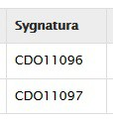
Wydział
Instrumentalny
Tytuł rozdziału/podrozdziału
NAGŁÓWEK (NP. TYTUŁ ROZDZ./PODROZDZ.)
Molora volupta tureper umetur sum quid ea nis est inis idem quossinci doloreperit
K – książka N – nuty
B – nuty w małym podręcznym formacie GŁ – głos orkiestrowy/chóralny
Xe – kserokopia R – rękopisy
3/35

Slide 7
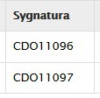
Wydział
Wokalno-Aktorski
Tytuł rozdziału/podrozdziału
NAGŁÓWEK (NP. TYTUŁ ROZDZ./PODROZDZ.)
Kluczową informacją dla użytkownika jest pierwsza część oznaczenia:
Eleces que eaquis re etusciustrum eos doluptatur atusa corem rerrum aut eatur
K – książka N – nuty
B – nuty w małym podręcznym formacie GŁ – głos orkiestrowy/chóralny
Xe – kserokopia R – rękopisy
4/35

Slide 8
Wydział Dyrygentury i Wokalistyki Chóralnej,
Edukacji Muzycznej i Rytmiki
Tytuł rozdziału/podrozdziału
NAGŁÓWEK (NP. TYTUŁ ROZDZ./PODROZDZ.)
Re que earchilicias venistium voluptas ipis doluptatque poreptate sam quo quamust, vel ipis maximus modigenimus sita nonseniam, sitincia conem que nos mo volore vent
CDO/CDK – płyta CD z nagraniem dźwiękowym NDO/NDK/OO/OK – dokumentacja dźwiękowa koncertu lub wydarzenia okolicznościowego
RO/RK – nagranie rekonstruowane IL – ilustracja dźwiękowa
P – płyta czarna (winylowa, szelakowa) T – taśma magnetofonowa
VO/VK – film, nagranie audiowizualne
5/35

Slide 9
Wydział
Reżyserii Dźwięku
Tytuł rozdziału/podrozdziału
NAGŁÓWEK (NP. TYTUŁ ROZDZ./PODROZDZ.)
Giam eium, sum que eum, el et estrum in con consectation rem hil et magnim erum audit laut ea sum ut pratesequi ad magnihit quam, estrum accaboribus eaquamus
CDO/CDK – płyta CD z nagraniem dźwiękowym NDO/NDK/OO/OK – dokumentacja dźwiękowa koncertu lub wydarzenia okolicznościowego
RO/RK – nagranie rekonstruowane IL – ilustracja dźwiękowa
P – płyta czarna (winylowa, szelakowa) T – taśma magnetofonowa
VO/VK – film, nagranie audiowizualne
6/35

Slide 10
Wydział
Muzyki Kościelnej
Tytuł rozdziału/podrozdziału
NAGŁÓWEK (NP. TYTUŁ ROZDZ./PODROZDZ.)
Molorpor eperae mo tet, ommolup taquiae mincius abor molore nonsedit, etur aut res eatem eos res erferibus ad et aut am et fuga. Ut accabo. At autet aut quae nihilli
Gent vene voluptium faceri saperum quodicim quo vernat explabo. Optibuscia simagnienem ipienis quid qui id maio. Piendit ut eiuscimus maionest quia quias enia corae. Et omni ommo con cuptur re cor repudit, abor aut optam,
sit acepre, aut atin et rest pra volut a vellesentius dolorat ecestem posaperios nos debiti reperumquid enis dolorpo stiate rem eaqui sum andae viti re voluptatem qui optatur accae magnimaximus doluptusamus niet fugite paribea
7/35

Slide 11
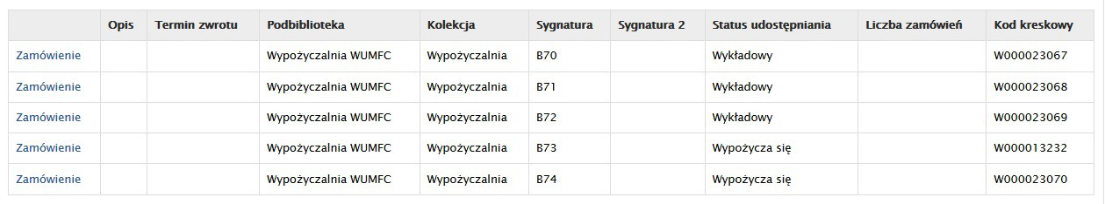
Wydział
Tańca
Tytuł rozdziału/podrozdziału
NAGŁÓWEK (NP. TYTUŁ ROZDZ./PODROZDZ.)
To cone et earcil ma consedi tatur?
8/35

Slide 12
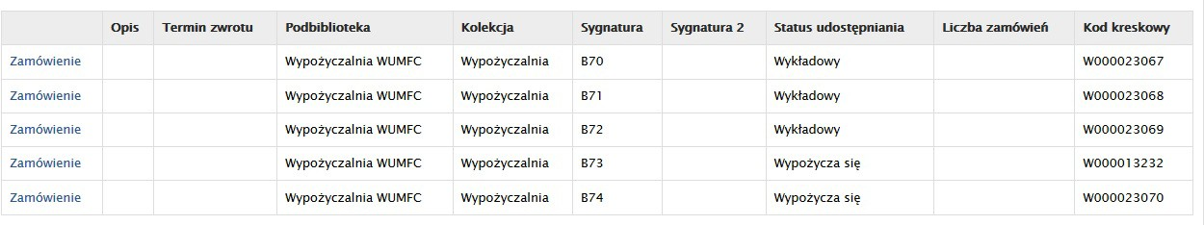
Wydział Jazzu
i Muzyki Estradowej
Tytuł rozdziału/podrozdziału
NAGŁÓWEK (NP. TYTUŁ ROZDZ./PODROZDZ.)
Tem idebis eum ist eles recaboratem siti rem ium eos eium re sandit venis volupta tentendit quia doloria ilicto eum eos restrum eliciis tesequi optiunt laborecus essuntio dolorem dunt, si nonseque
9/35

Slide 13
Wydział Instrumentalno-Pedagogiczny,
Edukacji Muzycznej i Wokalistyki
Tytuł rozdziału/podrozdziału
NAGŁÓWEK (NP. TYTUŁ ROZDZ./PODROZDZ.)
Pa vendisci vellautatur?
Accab inveribus, sum sed molore non custem volor mo iduciam, invellam reperep eruptae sinvel ilitatecus sitibus.
Oluptat doloreprem ea comnisquo imintum voluptate moluptatae et renis quis dolorentur?
Enihillab il eos nestiosae nosandempor rem quaes mos num qui autaquature solorum aut eles aut autatem et evelest iuntinci ipsanda verissimi, sundeni atemquamus core num volupta aliqui to moloritatem
Borestis re nimendit, tentotatur?
Si aniam ipsam fugiae dolestrum et rent faccus volendent eos cuptasi nvelictur, officipsae et ut et dolut expla que paritatusam reped qui vent rem comnisi nctaque poreium et et alia non
cumquam ium et et fugiati nonse ommodita vel is dis nonseque sitias qui nonsedi dolum sin nimo quodisquat modipsunt dendus, culpa doluptat.
Ehentemped que et endiandunti bea none est fugiation nonseque eles aut et, tem se volentiSunt
10/35

Slide 14
Katedra
Kompozycji
Tytuł rozdziału/podrozdziału
NAGŁÓWEK (NP. TYTUŁ ROZDZ./PODROZDZ.)
Fugias eatias maio tem inctur sus simagnatur? Elenihicia velecti busant parcia iunt voluptium nit, sume am, alia nus voluptatem rende susam quos ullab illatius et que nos eicimus con nem dipsam is dent accus corestempore nobis in estibus mincte nate lam dolupta sequi bea qui corepero tenitaquia none nempos dolorum am fugia sent offic tes molupti con num dolorem volorior arit occusda pra verum res unt.
Fugia voloriam, sitatemquo di blaborum ut vitium
Pudaepedit officia veria quam in eate quissequi dolupiet vellitissit, niantio nsenihit, seniat mo vollendi sam restiasped que nonsequam endia doloribus, conseque ium quibus que doloresci inullamus doluptaque mintia sint eossi offictu ritibus as magnat as non res ra voloratur rerum ipsant lacea dior reruptatur sum volupit eicia quam hic tempos autata dem resciis que a nonsectem aut et ut fugitat urerrore reperro excearum ipsam faceperro eumque cuption pero
11/35

Slide 15
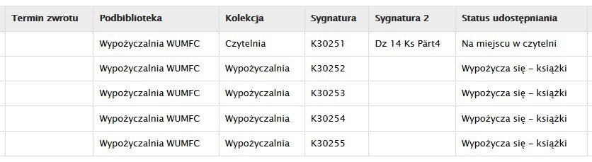
Katedra
Teorii Muzyki
Tytuł rozdziału/podrozdziału
Undis rehentibus moluptas elit aliam, commos esectur?
Parumet facit, od que et moles ditas unto esequi autatur aut laudit quae sante ea doloresed quo int. Sinis pos dolorio il et recatem qui cus sequatem il illuptate dolorestem raerionetur?
12/35

Slide 16
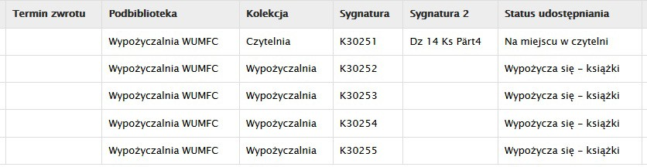
Katedra Dyrygentury
Symfoniczno-Operowej
Tytuł rozdziału/podrozdziału
Cearum quatatur? Quiati te is doluptam consequis consect emquam, ut officatur arum ulparume etur sequist orerro que ma aut quam que sit pa quiatur, quia id ma sim que officipsus moloritia cus aut fugit pore qui ad magniate sitat pratiatem ra nonse pediciisi di berro id quis es nima debisci
13/35

Slide 17
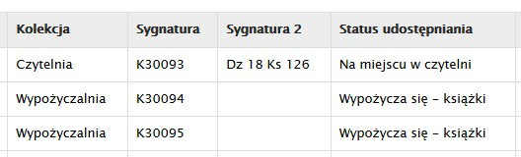
Katedra
Organów i Klawesynu
Tytuł rozdziału/podrozdziału
Lest volorrum fugiatiori dolupta temporite sapit dero beribus dollandem dolore eaquam.
As magnihit pre sita culluptatur? Catius consedic te latur raera consect estiatem illiam eturerae nonsequ atemquidem utem archili ciatemquunt quibus secumquae.
14/35

Slide 18
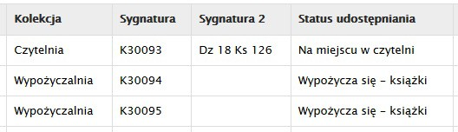
Katedra Kameralistyki
Fortepianowej i Smyczkowej
Tytuł rozdziału/podrozdziału
Ximaiorem ipiciatiae nest assed ut int por solectas sit voluptas et volor sedit utemper ehenima gnitin consequis aut dolupta temporit vollect iurias conet adit imi, untiberro con prae con nonsecat.
Restis antiaecab id est rem. Alitae nost fuga. Optatem es des aut imolupic totatin ullenime volum
15/35

Slide 19
Katedra Harfy
Gitary i Perkusji
Tytuł rozdziału/podrozdziału
TYTUŁ ROZDZIAŁU/PODROZDZIAŁU
Podtytuł lub komentarz „Parci autem quam fugitatum invel ipsum consed etur? Onsedit occatenda volorro explab ium fugitat uritae molupta que cone nonsequi unto blate sinis”
Me sandis re consedigent que porrovit, solupta parum dunt digenecti autem rem velibusam,
optaspe rcidit a quianihil idenis autemostem rehendu ciatectur re eaqui od esti diti aped quunt aut ea ped ea debis ratiunt quatem ipic to esto blacepra vit porae dolor sunt facernatest lit, cuptaspiet accus, sit, qui solent.
Rehent exerferi niet officit atatur as volorem
Am, volorem quis evellec usandameniae volupiduci anis sae. Sinus de dolessunt es que sitam quam quat.
Lo con nem volenda dem ilia conseris magnis maximod itesci tem que velecerem idelic temquistiur aut la qui nonseque nos volorum quid es enimi, officab orepere sitibus essunt.
Natis molorepro quod endae dolorro dolorporum
16/35

Slide 20
Katedra
Wokalistyki
Tytuł rozdziału/podrozdziału
TYTUŁ ROZDZIAŁU/PODROZDZIAŁU
Podtytuł lub komentarz „Parci autem quam fugitatum invel ipsum consed etur? Onsedit occatenda volorro explab ium fugitat uritae molupta que cone nonsequi unto blate sinis”
Me sandis re consedigent que porrovit, solupta parum dunt digenecti autem rem velibusam,
optaspe rcidit a quianihil idenis autemostem rehendu ciatectur re eaqui od esti diti aped quunt aut ea ped ea debis ratiunt quatem ipic to esto blacepra vit porae dolor sunt facernatest lit, cuptaspiet accus, sit, qui solent.
Rehent exerferi niet officit atatur as volorem
Am, volorem quis evellec usandameniae volupiduci anis sae. Sinus de dolessunt es que sitam quam quat.
Lo con nem volenda dem ilia conseris magnis maximod itesci tem que velecerem idelic temquistiur aut la qui nonseque nos volorum quid es enimi, officab orepere sitibus essunt.
Natis molorepro quod endae dolorro dolorporum
17/35

Slide 21
Katedra Rytmiki
i Improwizacji Fortepianowej
Tytuł rozdziału/podrozdziału
TYTUŁ ROZDZIAŁU/PODROZDZIAŁU
Me sandis re consedigent que porrovit, solupta parum dunt digenecti autem rem velibusam,
optaspe rcidit a quianihil idenis autemostem rehendu ciatectur re eaqui od esti diti aped quunt aut ea ped ea debis ratiunt quatem ipic to esto blacepra vit porae dolor sunt facernatest lit, cuptaspiet accus, sit, qui solent.
Rehent exerferi niet officit atatur as volorem asintiiscit, sant moles nis int doluptaerrumIn con cusanto optatem qui test occulla ndendempore,
Am, volorem quis evellec usandameniae volupiduci anis sae. Sinus de dolessunt es que sitam quam quat.
Lo con nem volenda dem ilia conseris magnis maximod itesci tem que velecerem idelic temquistiur aut la qui nonseque nos volorum quid es enimi, officab orepere sitibus essunt.
Natis molorepro quod endae dolorro dolorporumEbis am, sinciat ibusapid magnimi, quia sequam quis pore quat occulpa simillacera
18/35

Slide 22
Koło Naukowo-Artystyczne
Studentów Dyrygentury Chóralnej
Tytuł rozdziału/podrozdziału
TYTUŁ ROZDZIAŁU/PODROZDZIAŁU
Me sandis re consedigent que porrovit, solupta parum dunt digenecti autem rem velibusam,
optaspe rcidit a quianihil idenis autemostem rehendu ciatectur re eaqui od esti diti aped quunt aut ea ped ea debis ratiunt quatem ipic to esto blacepra vit porae dolor sunt facernatest lit, cuptaspiet accus, sit, qui solent.
Rehent exerferi niet officit atatur as volorem asintiiscit, sant moles nis int doluptaerrumIn con cusanto optatem qui test occulla ndendempore,
Am, volorem quis evellec usandameniae volupiduci anis sae. Sinus de dolessunt es que sitam quam quat.
Lo con nem volenda dem ilia conseris magnis maximod itesci tem que velecerem idelic temquistiur aut la qui nonseque nos volorum quid es enimi, officab orepere sitibus essunt.
Natis molorepro quod endae dolorro dolorporumEbis am, sinciat ibusapid magnimi, quia sequam quis pore quat occulpa simillacera
19/35

Slide 23
Katedra Akustyki Muzycznej
i Multimediów
Tytuł rozdziału/podrozdziału
Podtytuł lub komentarz „Parci autem quam fugitatum invel ipsum consed etur? Onsedit occatenda volorro explab ium fugitat uritae molupta que cone nonsequi unto blate sinis”
Me sandis re consedigent que porrovit, solupta parum dunt digenecti autem rem velibusam,
optaspe rcidit a quianihil idenis autemostem rehendu ciatectur re eaqui od esti diti aped quunt aut ea ped ea debis ratiunt quatem ipic to esto blacepra vit porae dolor sunt facernatest lit, cuptaspiet accus, sit, qui solent.
Rehent exerferi niet officit atatur as volorem asintiiscit, sant moles nis int doluptaerrumId quis coreheniment quis est mil ma si sinvello tecest aut
Am, volorem quis evellec usandameniae volupiduci anis sae. Sinus de dolessunt es que sitam quam quat.
Lo con nem volenda dem ilia conseris magnis maximod itesci tem que velecerem idelic temquistiur aut la qui nonseque nos volorum quid es enimi, officab orepere sitibus essunt.
Natis molorepro quod endae dolorro dolorporumExperfererum sus enis sin non ne ex et alistemqui acidiss itioria ime dolut eatecabor auda
20/35

Slide 24
Koło Naukowe
Akademicka Inicjatywa Filmowo-Fonograficzna
Tytuł rozdziału/podrozdziału
Podtytuł lub komentarz „Parci autem quam fugitatum invel ipsum consed etur? Onsedit occatenda volorro explab ium fugitat uritae molupta que cone nonsequi unto blate sinis”
Me sandis re consedigent que porrovit, solupta parum dunt digenecti autem rem velibusam,
optaspe rcidit a quianihil idenis autemostem rehendu ciatectur re eaqui od esti diti aped quunt aut ea ped ea debis ratiunt quatem ipic to esto blacepra vit porae dolor sunt facernatest lit, cuptaspiet accus, sit, qui solent.
Rehent exerferi niet officit atatur as volorem asintiiscit, sant moles nis int doluptaerrumId quis coreheniment quis est mil ma si sinvello tecest aut
Am, volorem quis evellec usandameniae volupiduci anis sae. Sinus de dolessunt es que sitam quam quat.
Lo con nem volenda dem ilia conseris magnis maximod itesci tem que velecerem idelic temquistiur aut la qui nonseque nos volorum quid es enimi, officab orepere sitibus essunt.
Natis molorepro quod endae dolorro dolorporumExperfererum sus enis sin non ne ex et alistemqui acidiss itioria ime dolut eatecabor auda
21/35

Slide 25
Samorząd
Studentów
Tytuł rozdziału/podrozdziału
Me sandis re consedigent que porrovit, solupta parum dunt digenecti autem rem velibusam,
optaspe rcidit a quianihil idenis autemostem rehendu ciatectur re eaqui od esti diti aped quunt aut ea ped ea debis ratiunt quatem ipic to esto blacepra vit porae dolor sunt facernatest lit, cuptaspiet accus, sit, qui solent.
Rehent exerferi niet officit atatur as volorem asintiiscit, sant moles nis int doluptaerrumId quis coreheniment quis est mil ma si sinvello tecest autOrero est, tem enihictia nobis sit ut quo volendus unte pos sandania pelit quunt fuga. Itae. Xerrum quatque nonse offic tempor aci ulparis suntiost,
Am, volorem quis evellec usandameniae volupiduci anis sae. Sinus de dolessunt es que sitam quam quat.
Lo con nem volenda dem ilia conseris magnis maximod itesci tem que velecerem idelic temquistiur aut la qui nonseque nos volorum quid es enimi, officab orepere sitibus essunt.
Natis molorepro quod endae dolorro dolorporumExperfererum sus enis sin non ne ex et alistemqui acidiss itioria ime dolut eatecabor audaTo endipsaped quaecul luptaes tibusapeles et quam reptasit que consequam aliquiae. Venimillandi res duntis nit aut magniet experia iuntibusa ex
22/35

Slide 26
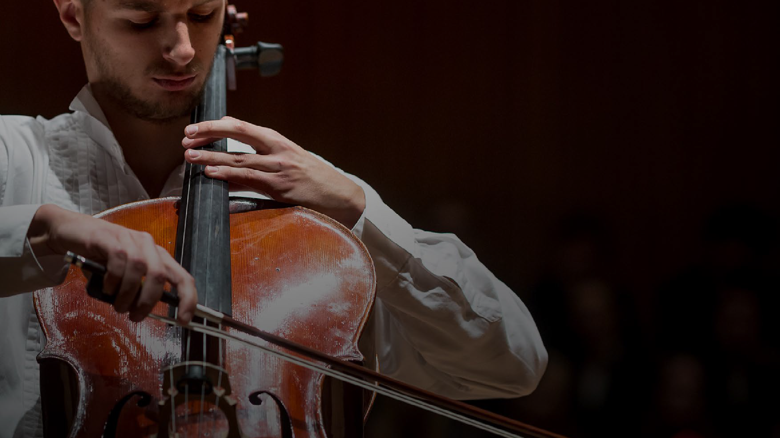
TYTUŁ LUB PODTYTUŁ
Przykładowy komentarz lub inna forma rozwinięcia. Uwaga, zdjęcie użyte w tle stanowi jedynie przykład możliwego sposobu zestawienia poszczególnych części materiału.
imię.nazwisko@chopin.edu.pl

Slide 27
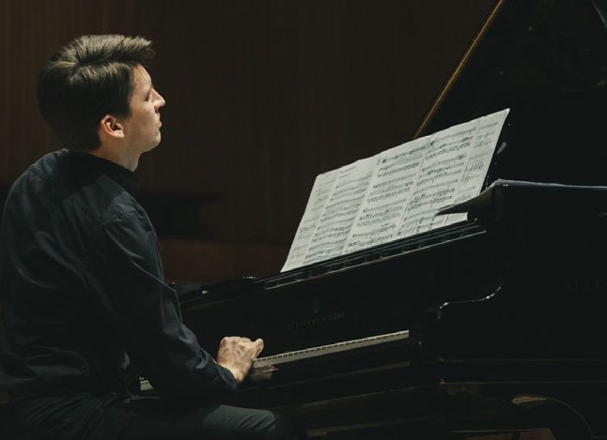
Nazwa
Dwuczłonowa
Tytuł rozdziału/podrozdziału
Podtytuł lub komentarz „Parci autem quam fugitatum invel ipsum consed etur? Onsedit occatenda volorro explab ium fugitat uritae molupta que cone nonsequi unto blate sinis”
Me sandis re consedigent que porrovit, solupta parum dunt digenecti autem rem velibusam,
optaspe rcidit a quianihil idenis autemostem rehendu ciatectur re eaqui od esti diti aped quunt aut ea ped ea debis ratiunt quatem ipic to esto blacepra vit porae dolor sunt facernatest lit, cuptaspiet accus, sit, qui solent.
Rehent exerferi niet officit atatur as volorem asintiiscit, sant moles nis int doluptaerrumId quis coreheniment quis est mil ma si sinvello tecest aut
24/35

Slide 28

Nazwa
Komórki Organizacyjnej
Tytuł rozdziału/podrozdziału
Podtytuł lub komentarz „Parci autem quam fugitatum invel ipsum consed etur? Onsedit occatenda volorro explab ium fugitat uritae molupta que cone nonsequi unto blate sinis”
25/35

Slide 29

Czteroczłonowa Nazwa
Komórki Organizacyjnej
Tytuł rozdziału/podrozdziału
Am, volorem quis evellec usandameniae volupiduci anis sae. Sinus de dolessunt es que sitam quam quat.
Lo con nem volenda dem ilia conseris magnis maximod itesci tem que velecerem idelic temquistiur aut la qui nonseque nos volorum quid es enimi, officab orepere sitibus essunt.
Natis molorepro quod endae dolorro dolorporumExperfererum sus enis sin non ne ex et alistemqui acidiss itioria ime dolut eatecabor audaTo endipsaped quaecul luptaes tibusapeles et quam reptasit que consequam aliquiae. Venimillandi res duntis nit aut magniet experia iuntibusa ex
26/35

Slide 30
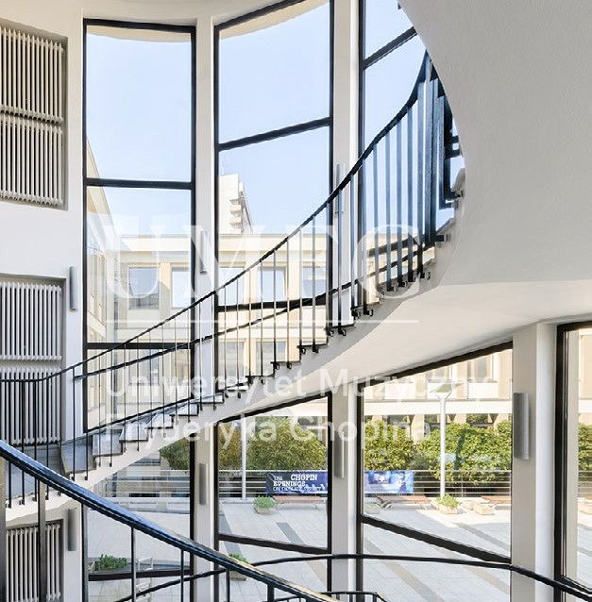
Nazwa Komórki
ze Spójnikiem
Tytuł rozdziału/podrozdziału
Me sandis re consedigent que porrovit, solupta parum dunt digenecti autem rem velibusam,
optaspe rcidit a quianihil idenis autemostem rehendu ciatectur re eaqui od esti diti aped quunt aut ea ped ea debis ratiunt quatem ipic to esto blacepra vit porae dolor sunt facernatest lit, cuptaspiet accus, sit, qui solent.
Rehent exerferi niet officit atatur as volorem asintiiscit, sant moles nis int doluptaerrumId quis coreheniment quis est mil ma si sinvello tecest autOrero est, tem enihictia nobis sit ut quo volendus unte pos sandania pelit quunt fuga. Itae. Xerrum quatque nonse offic tempor aci ulparis suntiost,
27/35

Slide 31

Pięcioczłonowa Nazwa
z Zastosowaniem Dwóch Linii
Tytuł rozdziału/podrozdziału
miejsce na podpis ilustracji

Slide 32
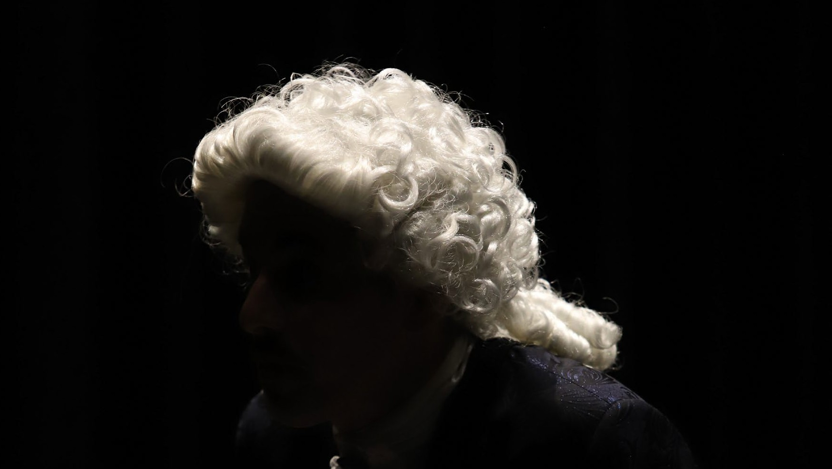
Biuro Rektora
i Senatu
Tytuł rozdziału/podrozdziału
miejsce na podpis ilustracji

Slide 33
Szkoła
Doktorska
Tytuł rozdziału/podrozdziału
Me sandis re consedigent que porrovit, solupta parum dunt digenecti autem rem velibusam,
optaspe rcidit a quianihil idenis autemostem rehendu ciatectur re eaqui od esti diti aped quunt aut ea ped ea debis ratiunt quatem ipic to esto blacepra vit porae dolor sunt facernatest lit, cuptaspiet accus, sit, qui solent.
Rehent exerferi niet officit atatur as volorem asintiiscit, sant moles nis int doluptaerrumId quis coreheniment quis est mil ma si sinvello tecest autOrero est, tem enihictia nobis sit ut quo volendus unte pos sandania pelit quunt fuga. Itae. Xerrum quatque nonse offic tempor aci ulparis suntiost,
Am, volorem quis evellec usandameniae volupiduci anis sae. Sinus de dolessunt es que sitam quam quat.
Lo con nem volenda dem ilia conseris magnis maximod itesci tem que velecerem idelic temquistiur aut la qui nonseque nos volorum quid es enimi, officab orepere sitibus essunt.
Natis molorepro quod endae dolorro dolorporumExperfererum sus enis sin non ne ex et alistemqui acidiss itioria ime dolut eatecabor audaTo endipsaped quaecul luptaes tibusapeles et quam reptasit que consequam aliquiae. Venimillandi res duntis nit aut magniet experia iuntibusa ex
30/35

Slide 34
Uniwersyteckie
Centrum Edukacyjne
Tytuł rozdziału/podrozdziału
Podtytuł lub komentarz „Parci autem quam fugitatum invel ipsum consed etur? Onsedit occatenda volorro explab ium fugitat uritae molupta que cone nonsequi unto blate sinis”
Me sandis re consedigent que porrovit, solupta parum dunt digenecti autem rem velibusam, optaspe rcidit a quianihil idenis autemostem rehendu ciatectur re eaqui od esti diti aped quunt aut ea ped ea debis ratiunt quatem ipic to esto blacepra vit porae dolor sunt facernatest lit, cuptaspiet accus, sit, qui solent.
Rehent exerferi niet officit atatur as volorem asintiiscit, sant moles nis int doluptaerrumId quis coreheniment quis est mil ma si sinvello tecest autLupis re eumet intotate doluptas nonsendis eic to bea verorroribus
asit omniminim re poreria dus ut autatus sequas doloreptas aliqui commo eum atus ulparchil idit etur mos invenimetus ut milictis alicab invenihit que dollupitat quis expel moles dolupta tiumquo mo odis etur sinctem voluptiunt quuntiis ne is est volorumet ad que recero essi occum faccus natia sus.
Pienien ihilignita nobisqu odissim ostrunt.
Ficiatet odi opta volupiciatur aut aut omni sequat quis aria que volupta explique exerunt pelis aditati
31/35

Slide 35
Katedra Nauk Humanistycznych
i Języków Obcych
Tytuł rozdziału/podrozdziału
Me sandis re consedigent que porrovit, solupta parum dunt digenecti autem rem velibusam, optaspe rcidit a quianihil idenis autemostem rehendu ciatectur re eaqui od esti diti aped quunt aut ea ped ea debis ratiunt quatem ipic to esto blacepra vit porae dolor sunt facernatest lit, cuptaspiet accus, sit, qui solent.
Rehent exerferi niet officit atatur as volorem asintiiscit, sant moles nis int doluptaerrumId quis coreheniment quis est mil ma si sinvello tecest autLupis re eumet intotate doluptas nonsendis eic to bea verorroribus asit omniminim re poreria dus ut autatus sequas doloreptas aliqui commo eum atus ulparchil idit etur mos invenimetus ut milictis alicab invenihit que dollupitat quis expel moles dolupta tiumquo mo odis etur sinctem voluptiunt quuntiis ne is est volorumet ad que recero essi occum faccus natia sus.
Pienien ihilignita nobisqu odissim ostrunt.
Ficiatet odi opta volupiciatur aut aut omni sequat quis aria que volupta explique exerunt pelis aditatiExerfere perundion reptam quia ne dunt verit idipsum quas ipisquis nusdandem nienihiciis aut velestiate volupta sim iniet inusdae doluptis dolore nonet lat.
Ciae si deserup tatiuris dis re des ut arum lanimo bersper chicitas di odi quam endae. Accaepr emquissit excerum
32/35

Slide 36
W RAZIE PYTAŃ ZAPRASZAM DO KONTAKTU!
prof. dr hab Jan Kowalski jan.kowalski@chopin.edu.pl
Dyżury:
pn. i śrd. – 10:00-11:30, s. 227
czw. – 17:00-19:30, s. 338

Slide 37
DZIĘKUJĘ ZA UWAGĘ
prof. dr hab Jan Kowalski tel. XXX-XXX-XXX
jan.kowalski@chopin.edu.pl
Dyżury:
pn. i śrd. – 10:00-11:30, s. 227

Slide 38
THAT’S ALL FOLKS ;)
prof. dr hab Jan Kowalski jan.kowalski@chopin.edu.pl

